Slide 1

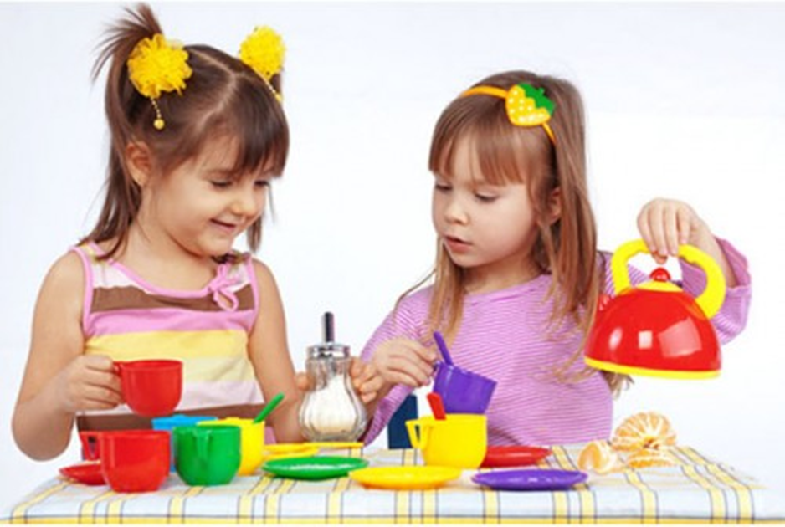
2-mavzu: Sahnalashtirish faoliyati vositasida bolalarda
ijodiy qobiliyatlarni rivojlantirish.

Slide 2
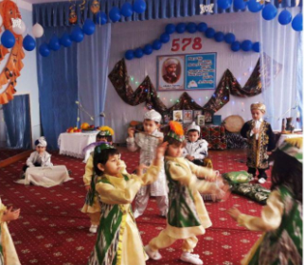
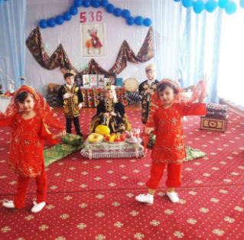
Reja :
1.Sahnalashtirish faoliyati rivojlantirish vositasi sifatida.
2.Sahnalashtirish faoliyatida bolalarda aktyorlik qobiliyatini rivojlantirish

Slide 3
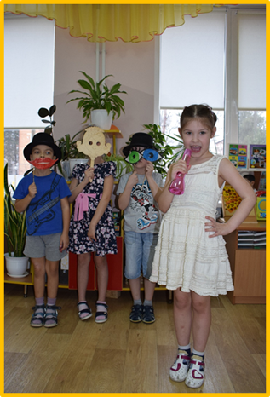

1.Sahnalashtirish faoliyati rivojlantirish vositasi sifatida.

Slide 4



Slide 5


Slide 6
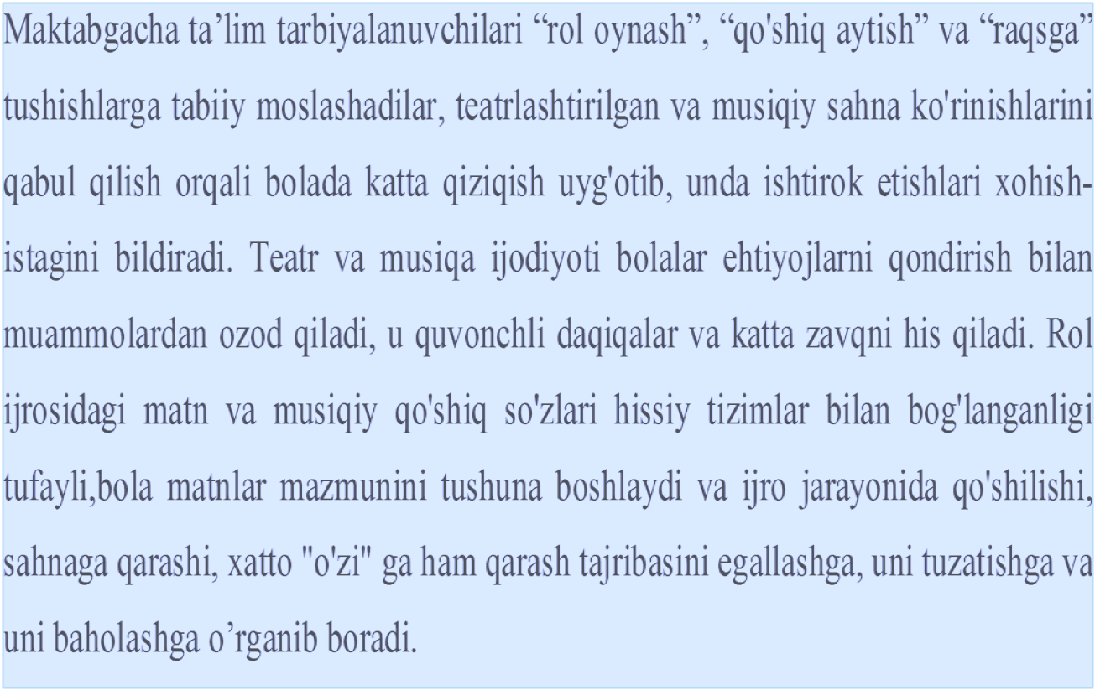


Slide 7
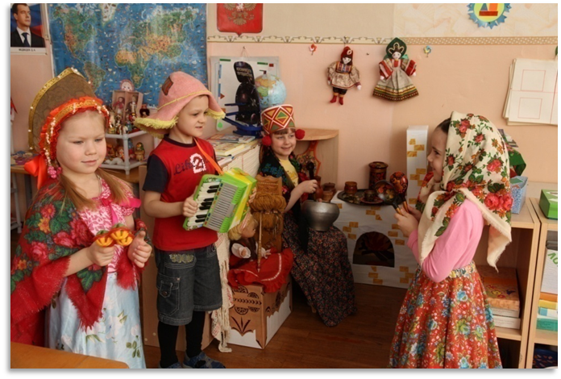
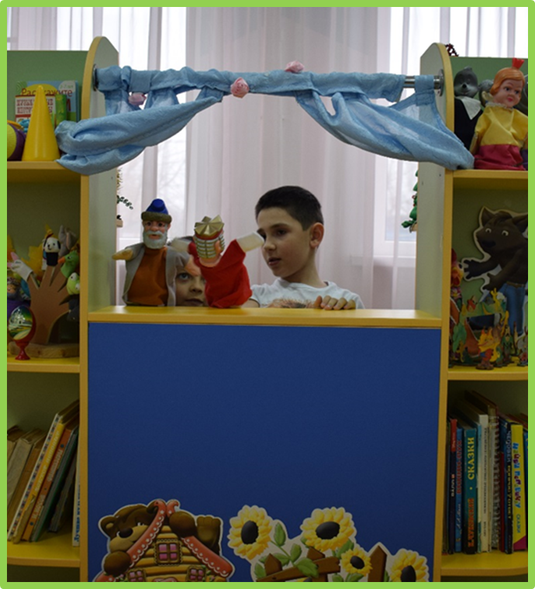
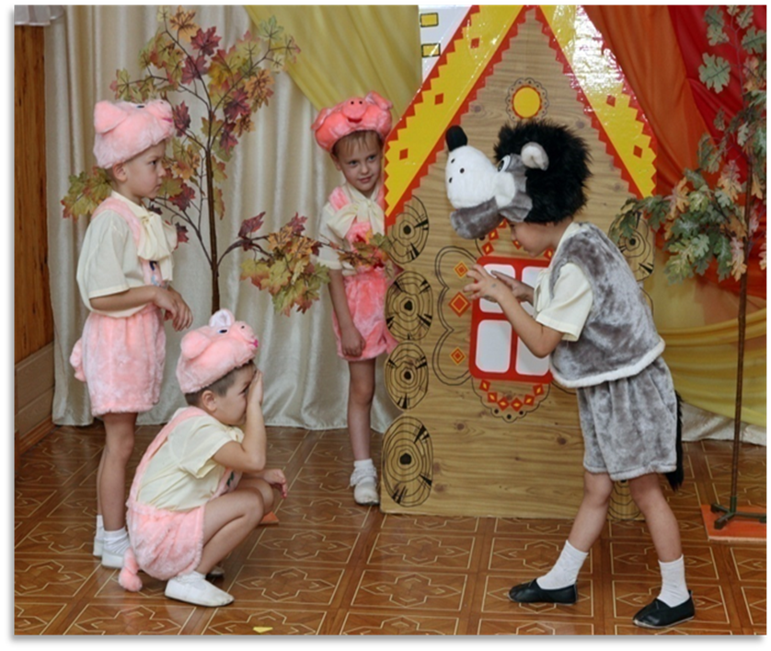

Slide 8
Maktabgacha ta’lim yoshdagi bolalarning ijodiy faolligini rivojlantirish
Improvizatsiya
O’yij xarakatlari
Buyumlar qurshovidagi dekoratsiya, kostyumlar roli
Ifodali o’qish
Dramatizatsiya asosi bilan tanishtirish
Aktyorlik mahorati asosi bilan tanishtirish
Ifoda vositasini izlash
mimika
Bola
Xarakatlarning ifodaliligi
O’yin xarakatlari
qo’g’irchoqlarni xarakatlantirish va qo’g’irchoq teatri asosi bilan tanishtirish
mustaqil teatrlashtirilgan faoliyat
Qo’l motorikasining ustida ishlash va shirmadagi xarakatlar
Spektakl postanovkasi
Dramatizatsiya o’yinlari
Intonatsiya, xarakter, qo’g’irchoqlar
bayramlar va ko’ngilochar ertalilar
Ertaklarni so’zlab berish

Slide 9


Slide 10
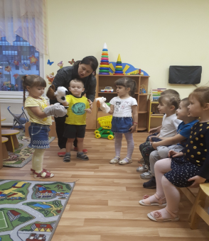

Slide 11
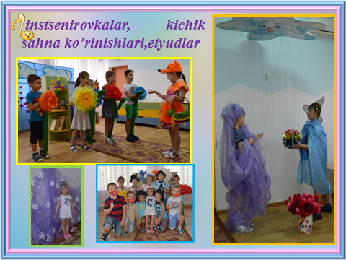

Slide 12



Slide 13


Slide 14



Slide 16


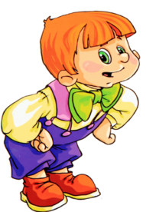

Slide 17
2 mavzu: Sahnalashtirish faoliyatida bolalarda aktyorlik qobiliyatini rivojlantirish

Slide 18
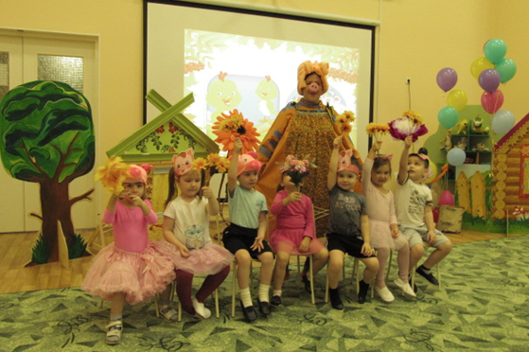

Slide 21




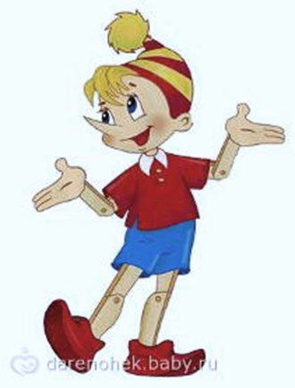


Slide 22


Slide 23
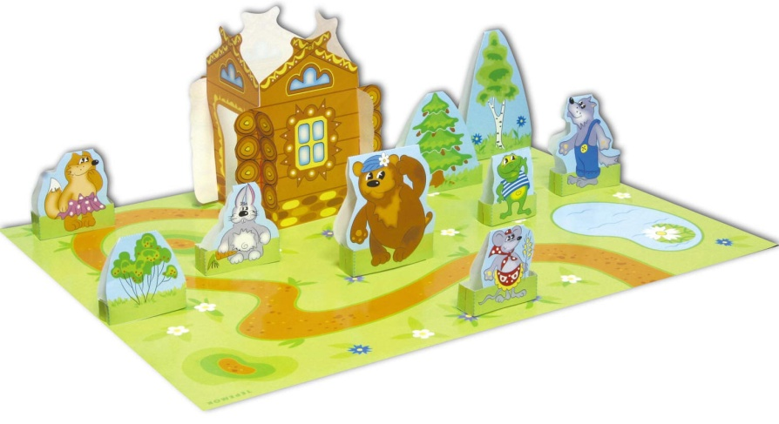

Slide 24

E’tiboringiz uchun rahmat!

